Slide 1
TALLER PRACT-EXP • INVESTIGACIÓN DE HARDWARE
El Volante como Dispositivo de Entrada
Historia, clasificación de señales, sensores biomecánicos y videojuegos que revolucionaron la simulación.

Slide 2

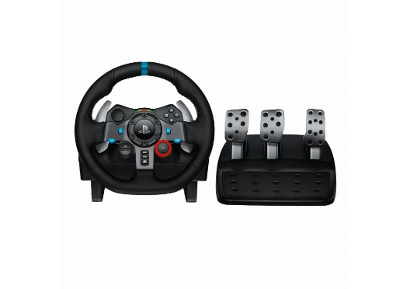
01. SELECCIÓN DEL PERIFÉRICO
¿Qué es el Volante de Simulación?
Periférico especializado que replica el control real de un automóvil mediante volante, pedales y transmisión.
Precisión Angular: Giros de hasta 900° o 1080° reales.
Inmersión Háptica: Motores que simulan el asfalto y derrapes.
Control Modular: Pedaleras de aceleración, freno y embrague.

Slide 3
02. INVESTIGA SU HISTORIA • EL ORIGEN
El Primer Volante en Videojuegos
1974
Hitos de Fabricantes Pioneros
1974 • Atari: Creador del primer arcade con volante óptico.
1977 • Coleco: Telstar Arcade lleva el primer volante al hogar.
Atari lanza "Gran Trak 10" en salones Arcade
1994 • Thrustmaster: Lanza el Formula T1 para computadoras PC.
Primera cabina electrónica con volante rotatorio, pedales físicos y palanca de cambios.
1997 • Microsoft: Introduce el SideWinder Force Feedback.

Slide 4
02. INVESTIGA SU HISTORIA • EVOLUCIÓN
Evolución Histórica y Fabricantes Clave
1974 - 1985
1994 - 1998
2001 - 2015
ACTUALIDAD
Atari & Sega
Thrustmaster & MS
Era Logitech G
Fanatec & Moza
Cabinas arcade con giro libre y muelles mecánicos.
Llegada a PC y primeros motores Force Feedback.
Masificación en consolas con giro de 900 grados.
Motores Direct Drive y sensores de grado industrial.

Slide 5



02. TECNOLOGÍA • ¿CÓMO CAPTA AL JUGADOR?
Sensores que Traducen el Movimiento Físico
Potenciómetros
Efecto Hall y Ópticos
Células de Carga
Resistencias variables que miden el voltaje según el giro.
Lectura magnética o por luz infrarroja sin desgaste físico.
Sensores piezoeléctricos que miden kilos de presión en frenada.

Slide 6

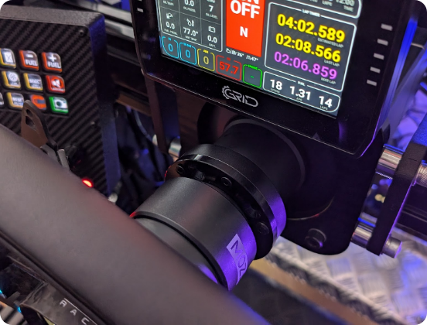
02. TECNOLOGÍA BIDIRECCIONAL
Force Feedback y Transmisión Direct Drive
El volante no solo capta al jugador: también le responde físicamente.
Engranajes: Fuerza transmitida por piñones helicoidales (Logitech G29).
Correa Dentada: Giro más suave y silencioso (Thrustmaster T300).
Direct Drive: Volante acoplado directo al eje del servomotor.

Slide 7



03. CLASIFICA SU SEÑAL
Un Dispositivo Híbrido: Digital, Analógico y Sensores
1. Señal Analógica (Continua)
Giro gradual de dirección y recorrido progresivo de los tres pedales.
2. Señal Digital (Discreta 0 / 1)
Botones frontales, cruceta direccional, levas de cambio y caja en H.
3. Señal de Sensores (Física y Telemetría)
Codificadores de velocidad angular, células de presión y par motor.

Slide 8
03. CLASIFICA SU SEÑAL • FLUJO DE DATOS
¿Qué Datos Entrega Exactamente al Videojuego?
Componente | Tipo de Señal | Sensor Físico | Dato Entregado al Motor
Aro del Volante | Analógica / Sensor | Encoder Óptico / Hall | Ángulo exacto (-450° a +450°)
Pedal Acelerador | Analógica | Potenciómetro / Hall | Porcentaje de paso (0% a 100%)
Pedal de Freno | Sensor de Fuerza | Célula de Carga | Fuerza aplicada en kilogramos
Levas y Botones | Digital | Microinterruptor | Estado binario (0 = libre, 1 = pulsado)
Base Force Feedback | Sensor Bidireccional | Servomotor Brushess | Resistencia y torque en Nm

Slide 9
03. PARÁMETROS TÉCNICOS DE LA SEÑAL
Métricas de Cuantificación Digital
16 bits
1000 Hz
900°
Resolución del Eje
Tasa de Sondeo USB
Rango de Rotación
65,536 valores distintos por giro
Datos enviados cada 1 milisegundo
2.5 vueltas completas de tope a tope

Slide 10
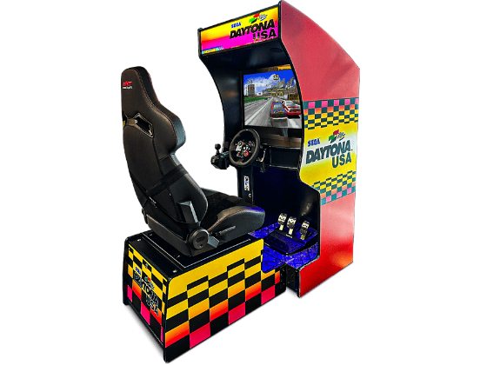
04. VIDEOJUEGOS REALES • POPULARIDAD EN ARCADE
Juego #1: OutRun (1986) y Daytona USA (1994)
¿Por qué hicieron popular al volante?
Atracción Física: Cabinas hidráulicas donde el volante vibraba al chocar.
Derrapes Precisos: Exigían contravolante rápido imposible con un joystick.
Cultura Multijugador: Conectaron hasta 8 cabinas con volantes en paralelo.

Slide 11
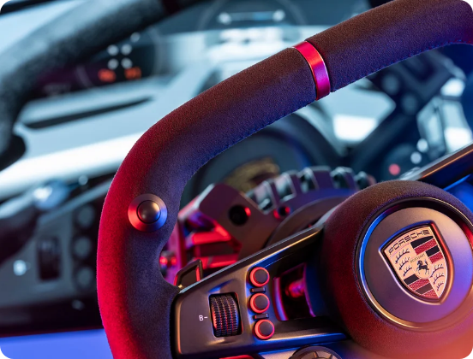
04. VIDEOJUEGOS REALES • REVOLUCIÓN DOMÉSTICA
Juego #2: Saga Gran Turismo (PlayStation)
¿Por qué masificó los volantes en casa?
Alianza con Logitech: Crearon el icónico volante GT Force y Driving Force Pro.
Física Realista: Dosificar acelerador y dirección evitaba perder tracción.
De Jugador a Piloto: Creó GT Academy para formar pilotos profesionales reales.

Slide 12
CONCLUSIÓN • TALLER PRACT-EXP
De un Potenciómetro en 1974 a la Simulación Profesional
El volante integra señales analógicas, digitales y sensores de fuerza para conectar el cuerpo humano con la física virtual.

Slide 13




Image Sources
https://pcpartsuk.co.uk/media/catalog/product/cache/207e23213cf636ccdef205098cf3c8a3/4/8/48864e54ba7b0db01bb074617f17913561f16.jpg
Source: pcpartsuk.co.uk
https://simracingcockpit.gg/wp-content/uploads/2024/09/moza-wheel-adapter-fitted.jpg
Source: simracingcockpit.gg
https://www.themenscave.sg/wp-content/uploads/2025/05/Daytona_F0.png
Source: www.themenscave.sg
https://d1nzm2nlurbj16.cloudfront.net/images/PVGT_Cockpit_View.width-1000.format-webp.webp
Source: www.fanatec.com

